Slide 1
西师大版二年级数学上册
除法的初步认识
WWW.PPT818.COM

Slide 2
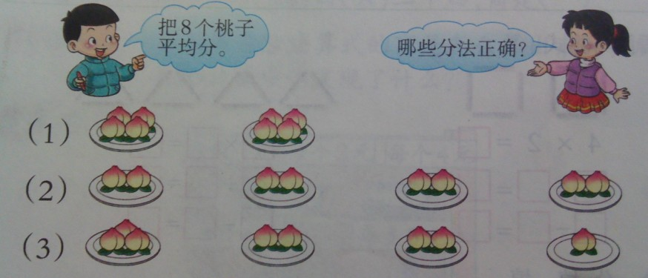
√
√

Slide 3
例1:
把8个 平均分给4只猴子，
每只猴子分（ ）个.
2

Slide 4
自学69页例1:
8 ÷ 4 = 2
其中÷是什么号,这个除法算式怎么读?

Slide 5
小组交流:
8 ÷ 4 = 2
其中8表示什么?
4表示什么?
2表示什么?

Slide 6
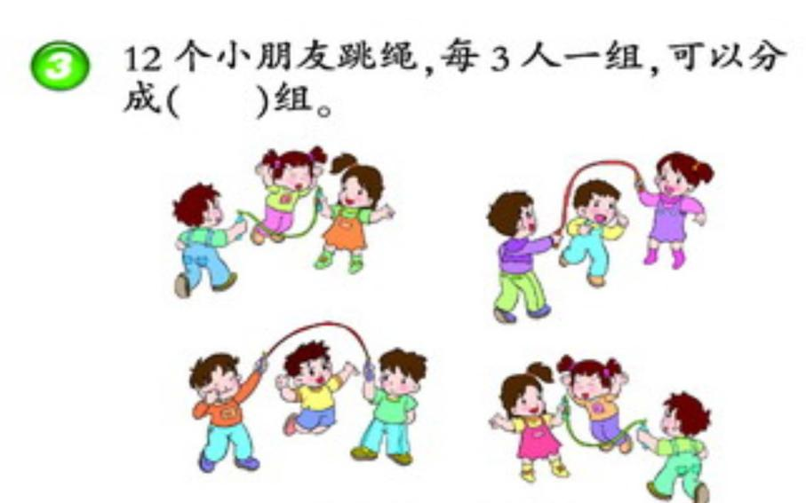
4
要求:先画图,再写算式.

Slide 7
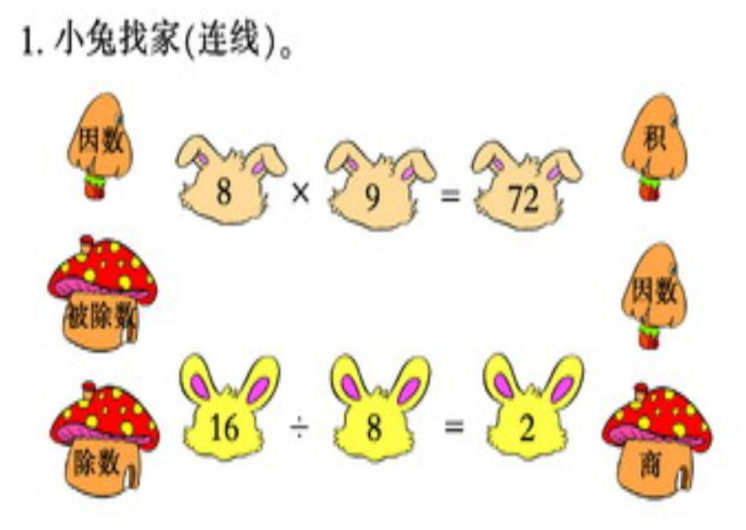

Slide 8
2.圈一圈，填一填。
每次圈3个，（ ）次圈完。

Slide 9
2
2

Slide 10
7
2
7

Slide 11
再想一想：怎么写算式呢？
圈一圈，填一填。
每次圈3个，（ ）次圈完。
5
15
÷3=5（次）

Slide 12
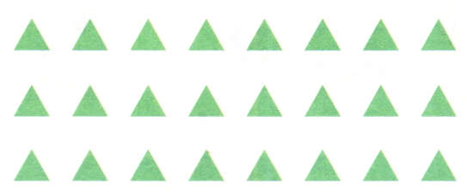
看算式圈一圈，说一说。
24÷8=3

Slide 13
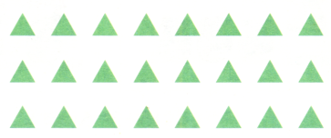
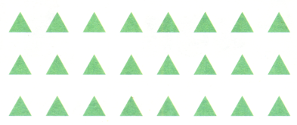
看算式圈一圈，说一说。
24÷8=3
把24个 平均分成8份，
每份是3个。
24个 ，每8个分一份，
可以分成3份。

Slide 14
一共有（ ）个 ，每（ ）个装一袋，可以装（ ）袋。
12

Slide 15
一共有（ 12 ）个 ，每（ ）个装一袋，可以装（ ）袋。
1
12

Slide 16
一共有（ 12 ）个 ，每（ ）个装一袋，可以装（ ）袋。
2
6

Slide 17
一共有（ 12 ）个 ，每（ 3 ）个装一袋，可以装（ ）袋。
4

Slide 18
一共有（ 12 ）个 ，每（ 4 ）个装一袋，可以装（ ）袋。
3

Slide 19
一共有（ 12 ）个 ，每（ 6 ）个装一袋，可以装（ ）袋。
2

Slide 20
一共有（ 12 ）个 ，每（12）个装一袋，可以装（ ）袋。
1

